Slide 1
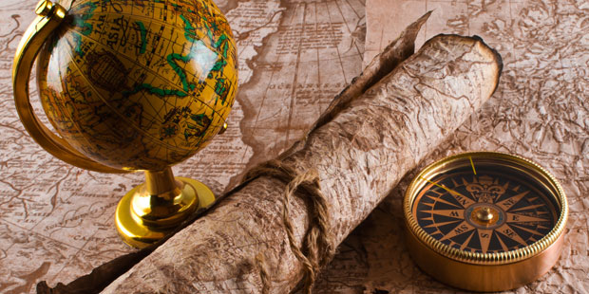

История развития науки
Выполнила
студентка группы УТ-31
Биленькая Мария

Slide 2
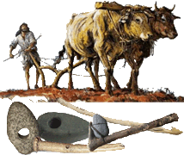
История науки — это исследование феномена науки в его истории.
Сама наука представляет собой совокупность эмпирических, теоретических и практических знаний о Мире, полученных научным сообществом.
Причины возникновения науки:
формирование субъектно-объектных отношений между человеком и природой (переход человечества от собирательства к производящему хозяйству).
усложнение познавательной деятельности человека.

Slide 3
Периодизация науки:
Преднаука — зарождение науки в цивилизациях Древнего Востока: астрологии, доевклидова геометрия, грамоты, нумерологии.
Античная наука — формирование первых научных теорий (атомизм) и составление первых научных трактатов в эпоху Античности: астрономия Птолемея, ботаникаТеофраста, геометрия Евклида, физика Аристотеля, а также появление первых протонаучных сообществ в лице Академии.
Средневековая магическая наука — формирование
экспериментальной науки на примере алхимии Джабира ибн Хайяна.
Научная революция и классическая наука — формирование науки в современном смысле в трудах Галилея, Ньютона, Линнея.
Неклассическая (постклассическая) наука — наука эпохи кризиса классической рациональности: теория эволюции Дарвина, теория относительности Эйнштейна, принцип неопределенности Гейзенберга, теория Большого Взрыва, теория катастроф Рене Тома, фрактальная геометрия Мандельброта.

Slide 4
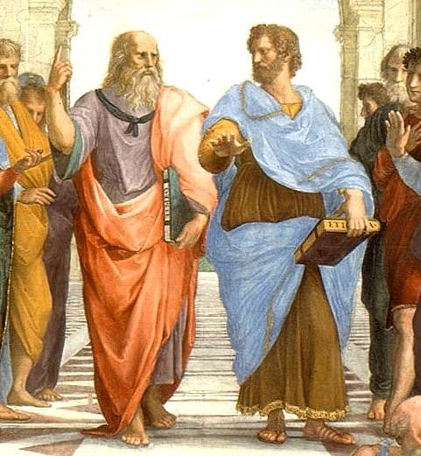
Античность
Египет: достижения в области астрономии, математики, медицины, однако понятие теоремы, аксиомы и особенно доказательства было этой системе абсолютно чуждо.
Древняя Греция: заложен истинный фундамент классической науки (с VI в. до н. э), когда на смену мифологическому мышлению впервые пришло мышление рационалистическое. Начали обособляться отдельные отрасли знания: геометрия (Евклид), механика (Архимед), астрономия (Птолемей).

Slide 5
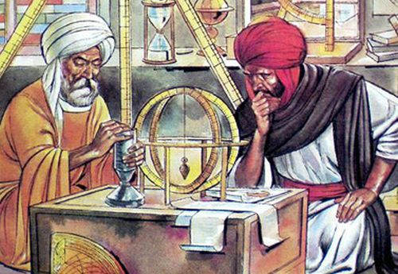
Средневековье: исламский Восток
Арабская наука в начале своей истории развивалась под влиянием древнегреческой науки и науки народов Средней Азии, Закавказья, Индии, Персии, Египта, Сирии.
Исторической заслугой арабов является то, что они, переняв достижения науки античного времени, развили её дальше и передали народам Запада, став, таким образом, будто мостом между античностью и современной цивилизацией. Значителен был вклад арабов в математику, астрономию и медицину.
Выдающиеся ученые: Авиценна (980—1037), Ибн Рушд (1126—1198), Бируни (973—1050).

Slide 6
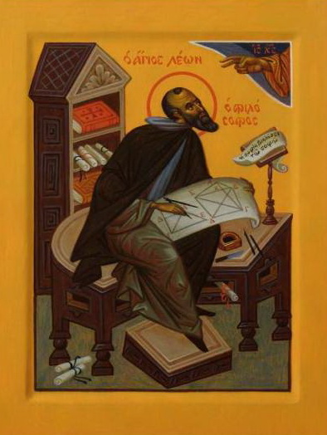
Средневековье: Византия
В Византийской империи возрождение древних наук и искусств началось в середине IX века под началом епископа Льва Математика.
Византийский ученый Лев Математик положил начало алгебре, заменив цифровые символы буквенными. Он изобрел световой теле­граф, много хитроумных механизмов, которыми поражались иностран­цы. Это были подвижные статуи, механические певчие птицы и т. п.

Slide 7
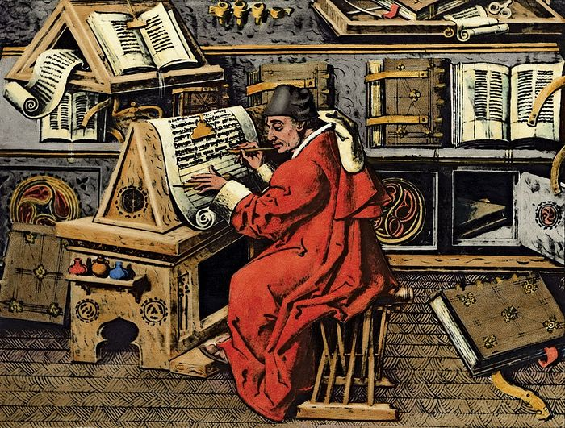
Средневековье: латинский Запад
Христианство создало высокоразвитую богословскую науку, построенную на правилах логики. Однако, после разделения церквей в 1054 году, в западной (католической) части обострился кризис богословия.
Единственными центрами образованности в этот период являлись монастырские школы. Впрочем, они были предназначены прежде всего для самих монахов, да и программа обучения была ограничена общей грамотой и изучением Библии.

Slide 8
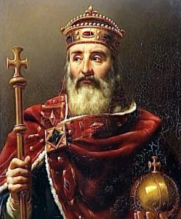
Каролингский период (IX—XI вв.)
Перелом в европейском просвещении наступил в конце VIII века — времени правления императора Карла Великого. В изданном им указе предписывалось организовывать при соборах и монастырях школы, где наряду с духовными изучались бы и светские дисциплины.
Это привело к значительному подъёму интереса к науке.
Герберт Орильякский (946—1003) – профессиональный ученый того периода, постигал астрономию и математику у арабских учёных во время своего путешествия в Испанию.
Начала интенсивно развиваться и схоластика, представлявшая собой богословие, основанное не только на Откровении, но и на логических рассуждениях.
Карл Великий

Slide 9
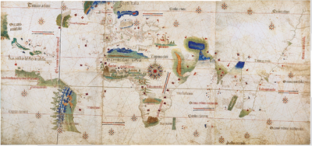
Возрождение
В ХII начался интенсивный процесс перевода арабской научной литературы, включая сочинения древнегреческих ученых.
Изобретение книгопечатания (середина 15-го века) резко расширило базу для будущей науки. Происходит становление гуманитарных наук.
Параллельно идёт стремительное накопление новых эмпирических знаний (особенно с открытием Америки и началом эпохи Великих географических открытий), подрывающее картину мира, завещанную классической традицией.
Жестокий удар по ней наносит и теория Коперника. Возрождается интерес к биологии и химии.

Slide 10
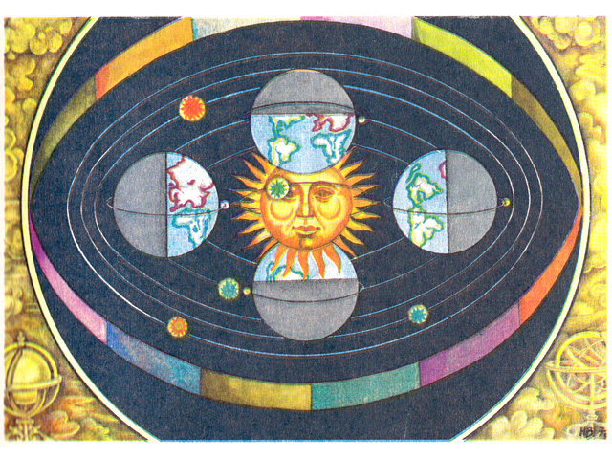

Зарождение современной науки
Зарождается современное экспериментальное естествознание в конце XVI века. Его появление было подготовлено протестантской Реформацией и католической Контрреформацией, когда под вопрос были поставлены самые основы средневекового мировоззрения. Работы Коперника и Галилея привели к отказу от астрономии Птолемея.
Эти события положили начало процессу, ныне называемому научной революцией.
Появление систем Декарта и Ньютона.
Среди других деятелей науки этого периода выдающийся вклад в научную революцию внесли также Браге, Кеплер, Бойль, Гук, Лейбниц, Паскаль.

Slide 11
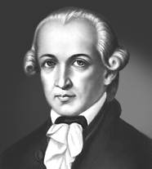
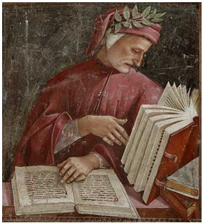
Эпоха Просвещения
На смену XVII веку, «веку Разума», пришел век XVIII, «эпоха Просвещения».
С изданием многочисленных энциклопедий началась популяризация науки.
Научная революция в естествознании привела к переменам в философии и общественных науках. Кант и Юм положили начало светской философии, а Вольтер и распространение атеизма полностью отстранили церковь от решения философских вопросов для все более многочисленных слоев населения Европы.
Труды Адама Смита заложили основы современной экономики, а американская и французская революции — современного политического устройства мира.
И. Кант

Slide 12

Cами слова «наука» и «учёный» вошли в употребление лишь в XVIII—XX веках, а до этого естествоиспытатели называли своё занятие «натуральной философией».

Slide 13
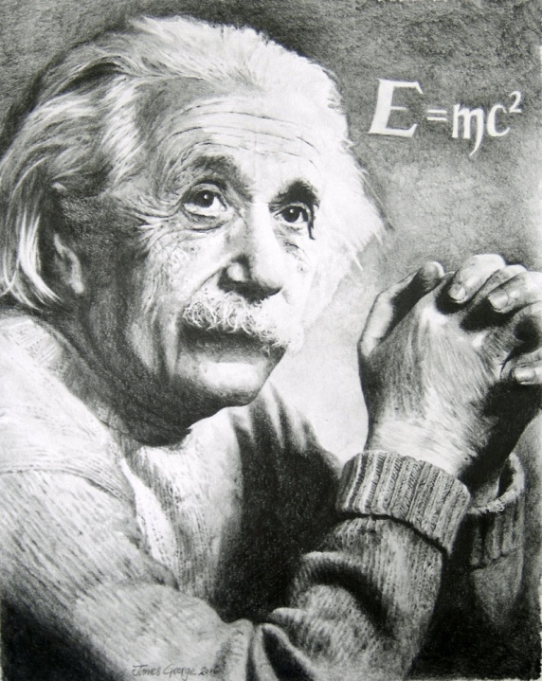
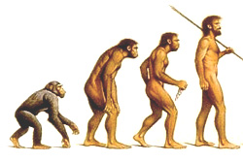
XIX—XXI века
В XIX веке наука стала профессиональной, понятие «учёный» стало означать профессию определенной части образованных людей.
В эту эпоху сложились основные институты современной науки.
Мощный толчок этим процессам дала промышленная революция, в которой научное знание переплелось с технологическими достижениями. Развитие технологий стимулировало развитие науки, а последняя, в свою очередь, создавала фундамент для новых технологий.
Неклассическая наука включает в себя ряд следующих концепций: теория эволюции Дарвина, теория относительности Эйнштейна, гипотеза Большого Взрыва, теория катастроф Рене Тома, и другие.

Slide 14

На сегодняшний день наука в современном обществе играет важную роль во многих отраслях и сферах жизни людей.
Уровень развития науки может служить одним из основных показателей развития общества, а также это, несомненно, показатель экономического, культурного, цивилизованного, образованного, современного развития государства.
XX век был выдающимся в области технического развития. Без всякого преувеличения можно сказать, что за 100 лет сделано открытий не меньше, чем за всю предыдущую историю человечества.

